Slide 1
Universidad de Las Tunas
Facultad de Ciencias Técnicas y Agropecuarias
Sistema de gestión de menú en los Comedores de la Universidad de Las Tunas
Trabajo de diploma en opción al título de Ingeniero Informático.
Autora:
Yamilet Yero Hechavarría
Tutor:
Ing. Annalie González Rodríguez

Slide 2

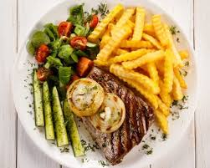
GESTIÓN DE LA ALIMENTACIÓN
La gestión de la alimentación es una disciplina crucial en la administración de empresas. Se ocupa de la planificación, organización, motivación y control de los recursos necesarios para garantizar una alimentación adecuada y saludable.
Notes:
La Sucursal Extrahotelera Palmares Las Tunas se crea con el objetivo de consolidar las ventas y ampliar los servicios gastronómicos y de recreación.
Un aspecto importante dentro de la sucursal es la correcta formación de todos los trabajadores. Con ese fin se invierte una parte significativa del presupuesto, así como del tiempo de su personal en actividades de capacitación, con la esperanza de mejorar la eficacia y eficiencia de sus programas.

Slide 3
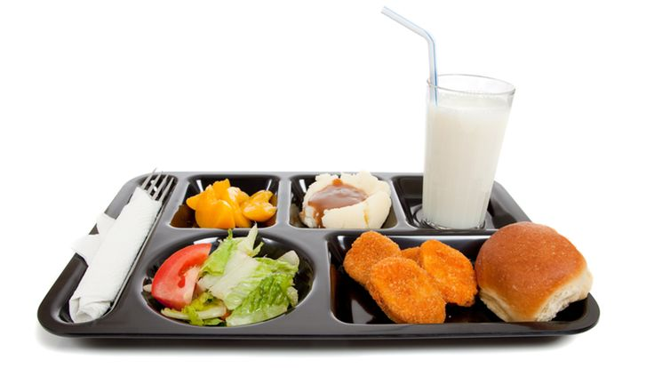
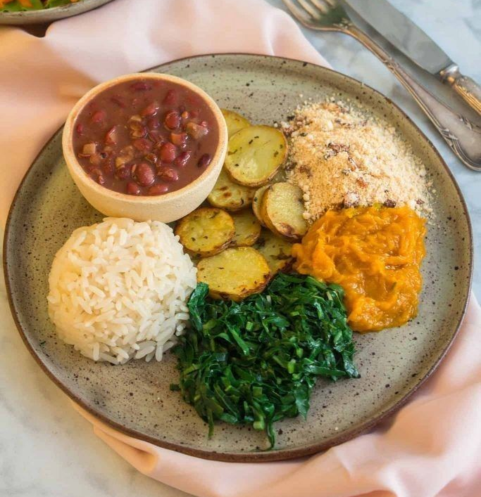
GESTIÓN DE LA ALIMENTACIÓN EN LAS UNIVERSIDADES
La gestión de la alimentación en las universidades aborda la planificación y organización de los recursos relacionados con la alimentación en entornos académicos, atendiendo a las necesidades nutricionales de los estudiantes y el personal universitario.
Notes:
La Sucursal Extrahotelera Palmares Las Tunas se crea con el objetivo de consolidar las ventas y ampliar los servicios gastronómicos y de recreación.
Un aspecto importante dentro de la sucursal es la correcta formación de todos los trabajadores. Con ese fin se invierte una parte significativa del presupuesto, así como del tiempo de su personal en actividades de capacitación, con la esperanza de mejorar la eficacia y eficiencia de sus programas.

Slide 4
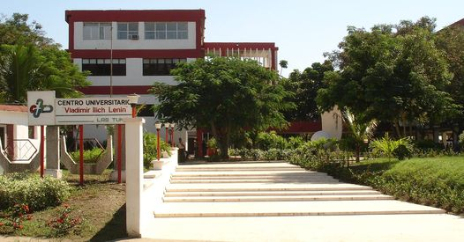
UNIVERSIDAD DE LAS TUNAS
T
Constituida Universidad el 25 de enero de 2010, esta cuenta con una matrícula de 1064 estudiantes del curso diurno. El claustro está compuesto por un total de 875 docentes, además de 414 trabajadores no docentes.
Notes:
La Sucursal Extrahotelera Palmares Las Tunas se crea con el objetivo de consolidar las ventas y ampliar los servicios gastronómicos y de recreación.
Un aspecto importante dentro de la sucursal es la correcta formación de todos los trabajadores. Con ese fin se invierte una parte significativa del presupuesto, así como del tiempo de su personal en actividades de capacitación, con la esperanza de mejorar la eficacia y eficiencia de sus programas.

Slide 5

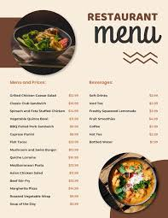
PROCESO DE GESTIÓN DE LA ALIMENTACIÓN
Almacenero
Lenin
Solicita existencia en almacén
1
Dpto Alimentos
Entrega informe con cantidad de platos vendidos
Retorna menús con códigos de los productos
5
8
Envía menús aprobados para colocación de códigos de los productos
Calculan precios
Listo para venta
Almacenero Pepito Tey
4
6
Envía propuesta de menús para aprobación
7
Vendedor de tickets
2
Entrega informe con existencia de ambos almacenes
Dpto Contabilidad
Menú
3
8
Comisión
Entrega informe con cantidad de tickets foliados e importe
(J’Dpto Alimentos y Téc, Dtor Logística y Esp, FEU, UJC y ocasionalmente PCC y Sindicato)
Notes:
El proceso de capacitación transcurre con participación del Especialista de Capacitación, quien actualiza las DNC y elabora el Plan de Capacitación en los modelos establecidos. Una vez que el Consejo de Dirección aprueba el Presupuesto de capacitación, se confecciona el Plan Individual de capacitación para cada trabajador y se realizan las solicitudes a la Escuela Nacional de Capacitación del MINTUR para proceder a su cumplimiento.

Slide 6
DEFICIENCIAS
- No existe un mecanismo centralizado de control de inventario.
- En el proceso actual intervienen muchos trabajadores, provocando que el flujo sea más complejo.
- Para reservar el ticket hay que estar presente de forma obligatoria en la Universidad.
- No es posible hacer reservas o pagos en línea.

Slide 7
PROBLEMA DE INVESTIGACIÓN
Las insuficiencias en la gestión del menú y reserva de tickets, limitan la calidad de los servicios en los comedores de la Universidad de Las Tunas.
Notes:
Por lo anterior expuesto se define como Problema de investigación…

Slide 8
OBJETO DE ESTUDIO
El proceso de la gestión del menú en los comedores.
Notes:
Por lo tanto el objeto de estudio es… Se enmarca en el campo de acción

Slide 9
CAMPO DE ACCIÓN
La gestión del menú de alimentación y la reserva de tickets en los comedores de la Universidad de Las Tunas Vladimir Ilich Lenin.
Notes:
Por lo tanto el objeto de estudio es… Se enmarca en el campo de acción

Slide 10
OBJETIVO DE INVESTIGACIÓN
Desarrollo de un sistema para la gestión del menú de alimentación y la reserva de tickets en los comedores de la Universidad de Las Tunas.

Slide 11
IDEA A DEFENDER
Con el desarrollo de un sistema para la gestión del menú en los comedores de la Universidad de Las Tunas se contribuirá a aumentar la calidad de los servicios en los comedores de la Universidad de Las Tunas.

Slide 12
TAREAS DE INVESTIGACIÓN
1. Diagnosticar la gestión del menú de alimentación y la reserva de tickets en los comedores de la Universidad de Las Tunas.
2. Analizar los sistemas para la gestión del proceso de elaboración del menú de alimentación de los comedores.
3. Seleccionar la metodología, tecnologías, lenguajes y herramientas para el desarrollo del software.
4. Implementar un sistema para la gestión del menú de alimentación y la reserva de tickets en los comedores de la Universidad de Las Tunas.
5. Validar el sistema informático implementado.

Slide 13





SISTEMAS SIMILARES
INTERNACIONALES
NACIONALES
Evolucio: gsBase alimentación
Sistema Contable
Versat Sarasola
Hanami8: SAP Business One Alimentación
Sistema de Comedor
CONTACC
Sistema de Comedor Empresa Azucarera Colombia
Notes:
Existen varios sistemas que posibilitan la gestión del proceso de capacitación, que en su mayoría están diseñados para grandes empresas y sus formas de gestionar la información, no son aplicables a las características de la sucursal, que además no cuenta con tecnologías avanzadas para usarlos. Estos sistemas son privativos, y su despliegue sería más costoso que desarrollar uno que cumpla con la características necesarias. Por ello se decide desarrollar un sistema informático para gestionar el proceso de capacitación.

Slide 14



METODOLOGÍA Y LENGUAJE
METODOLOGÍA
LENGUAJE
v.3.2.6
v.21
Notes:
Para la implementación del sistema se utilizará el Framework de parte del servidor… y de parte del cliente… PHP 7 como lenguaje de programación

Slide 15





FRAMEWORKS, TECNOLOGÍAS Y HERRAMIENTAS
FRAMEWORKS
TECNOLOGÍAS
v.3.24.1
v.16.2
HERRAMIENTAS
v.3.3
Notes:
Como gestor de BD… Y la metodología que guiará el proceso de desarrollo de software es XP.

Slide 16


REQUERIMIENTOS DE HARDWARE
SERVIDOR
CLIENTE
- Procesador a 2.5 GHz o superior
- RAM 16GB
- Espacio en disco 250GB mínimo (considerando
almacenamiento de logs, backups y datos de
microservicios)
- Conexión de red de alta velocidad
- Procesador a 1.5 GHz o superior
- RAM 4GB (para asegurar un rendimiento
adecuado en aplicaciones web modernas)

Slide 17


REQUERIMIENTOS DE SOFTWARE
SERVIDOR
CLIENTE
- PostgreSQL versión 12 o superior
- Spring Boot 3
- Java versión 17 o superior
- Sistema Operativo Linux
(preferiblemente Ubuntu 20.04 LTS o superior)
- Mozilla Firefox en su versión 100 o superior.
- Sistema Operativo Windows 10 (22H2 o
superior)
- Sistema Operativo Linux (Ubuntu 22.04 LTS o
superior).
- Sistema Operativo Android (12 o superior).
- Sistema Operativo iOS (12 o superior).

Slide 18
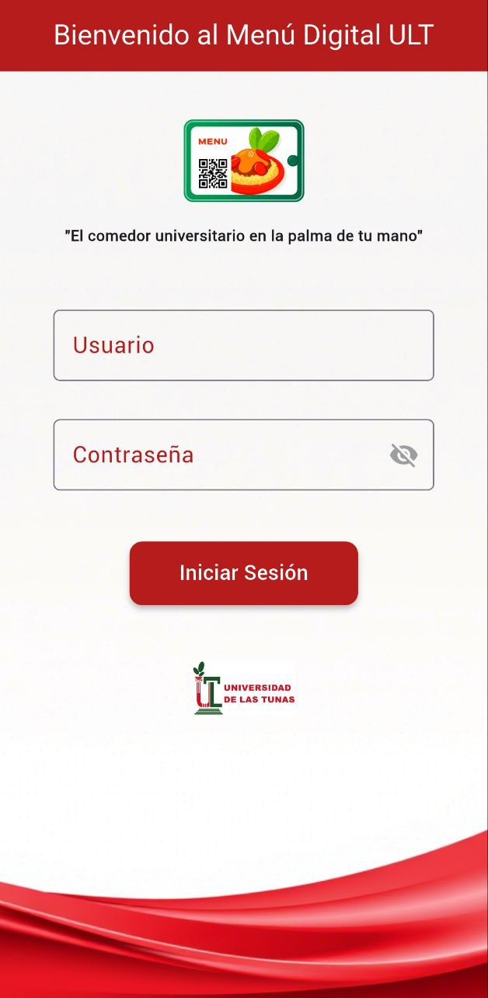
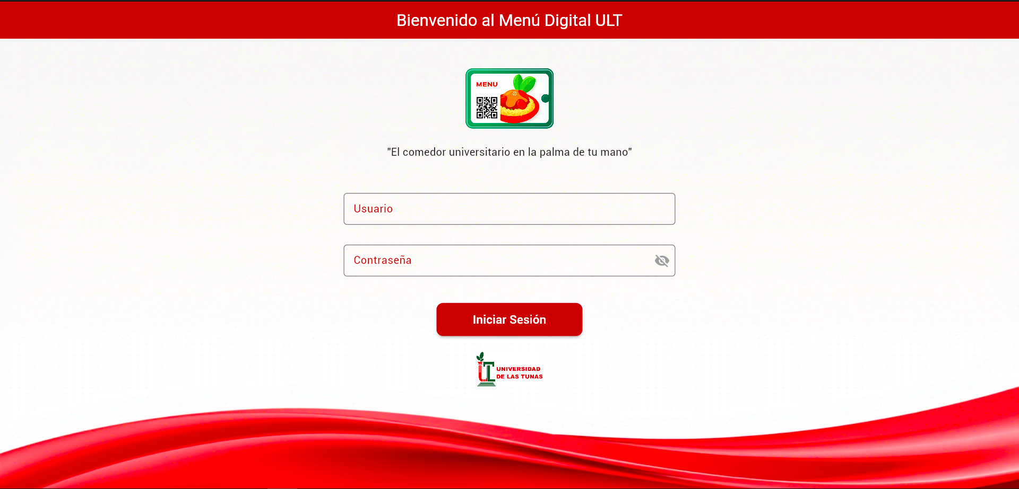
CONCEPCIÓN DEL SISTEMA
Autenticación
Notes:
El sistema cuenta con 3 roles (Administrador responsable mayormente de la seguridad del sistema, Jefe de Departamento solo podrá visualizar los reportes y el Técnico encargado de realizar las mayores actividades en el sistema)
Posee un módulo de autenticación que permite a los usuarios acceder solo a las funcionales que tienen permiso.

Slide 19
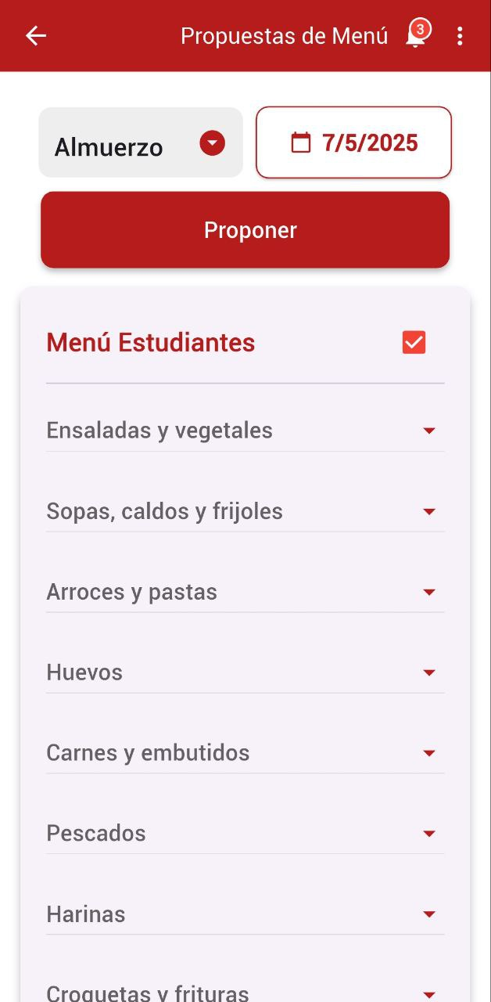
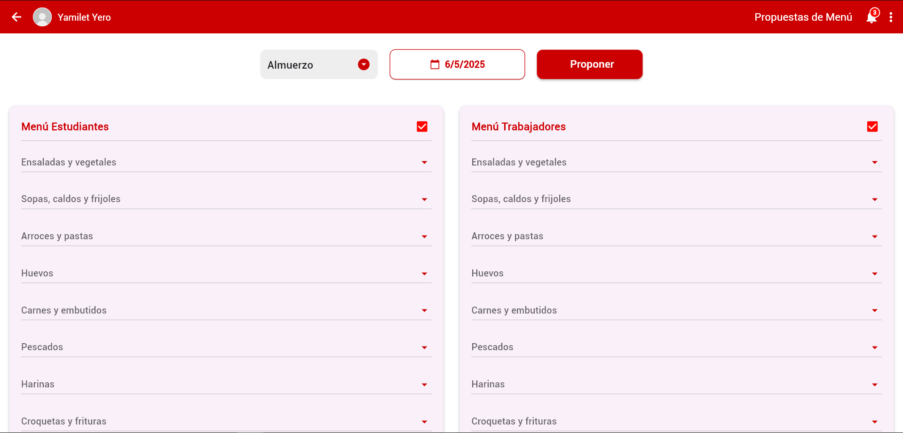
CONCEPCIÓN DEL SISTEMA
Gestionar Menú (Propuestas de Menú)
Notes:
En el caso de la gestión de DNA si se desea agregar un nuevo diagnostico se presiona el botón “Insertar DNA”, una vez introducido los datos necesarios y registrado el nuevo diagnostico, se mostrará en la tabla. Ademas muestra las opciones “Editar” y “Eliminar”

Slide 20
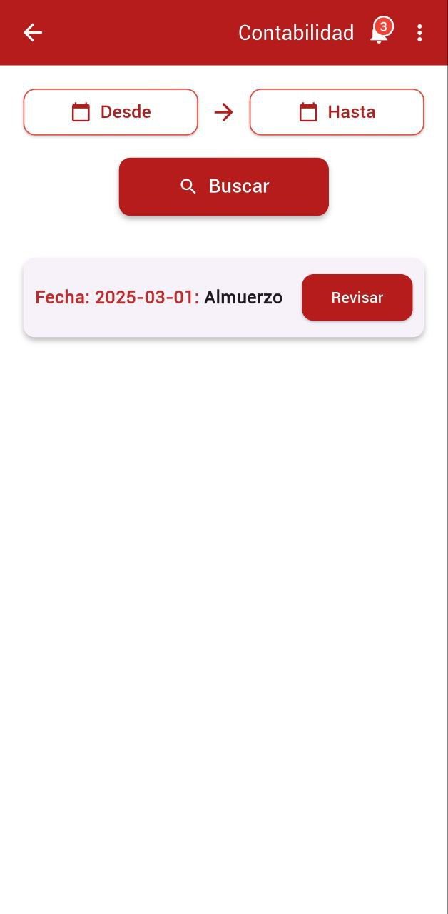
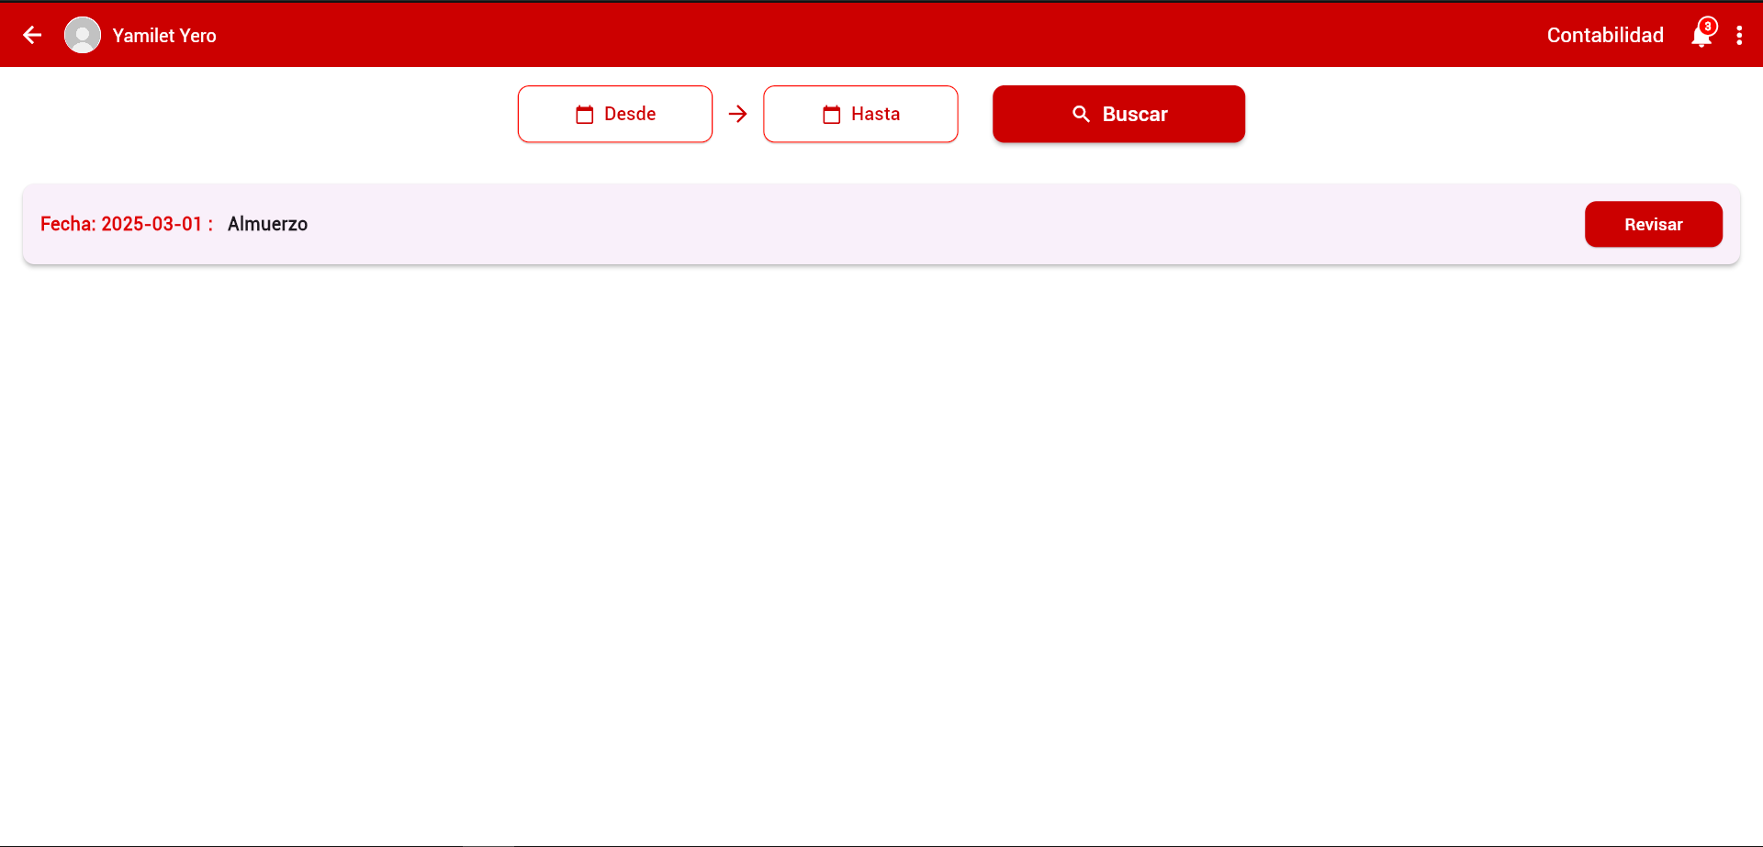
CONCEPCIÓN DEL SISTEMA
Gestionar Menú (Contabilidad)
Notes:
En el caso de la gestión de DNA si se desea agregar un nuevo diagnostico se presiona el botón “Insertar DNA”, una vez introducido los datos necesarios y registrado el nuevo diagnostico, se mostrará en la tabla. Ademas muestra las opciones “Editar” y “Eliminar”

Slide 21
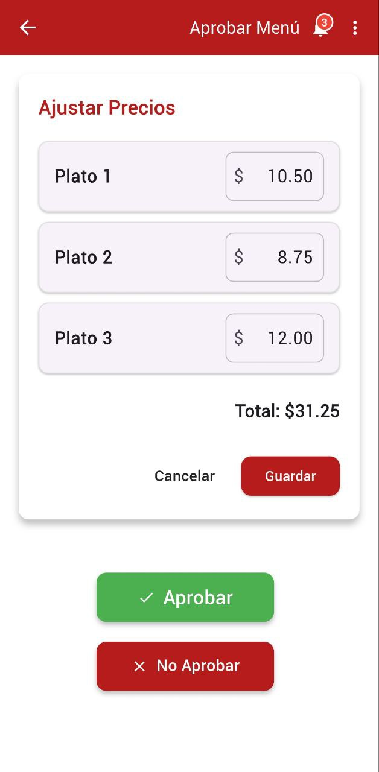
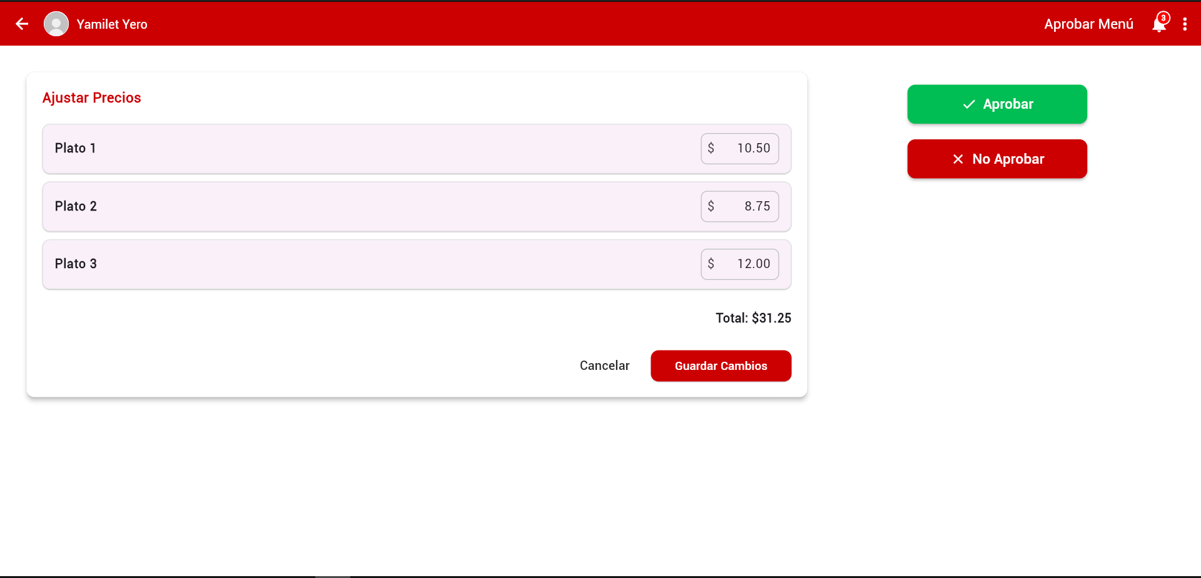
CONCEPCIÓN DEL SISTEMA
Gestionar Menú (Aprobar Menú)
Notes:
En el caso de la gestión de DNA si se desea agregar un nuevo diagnostico se presiona el botón “Insertar DNA”, una vez introducido los datos necesarios y registrado el nuevo diagnostico, se mostrará en la tabla. Ademas muestra las opciones “Editar” y “Eliminar”

Slide 22
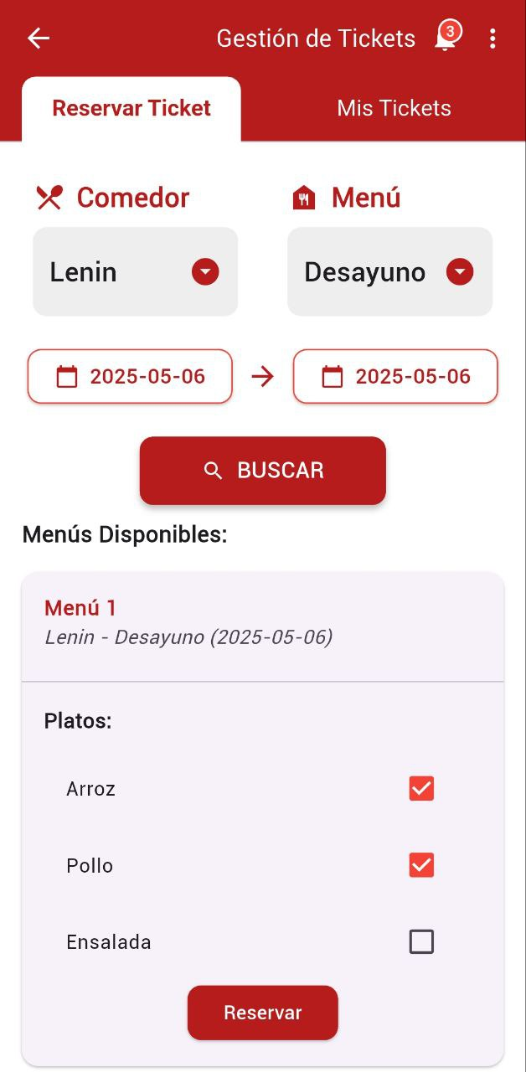
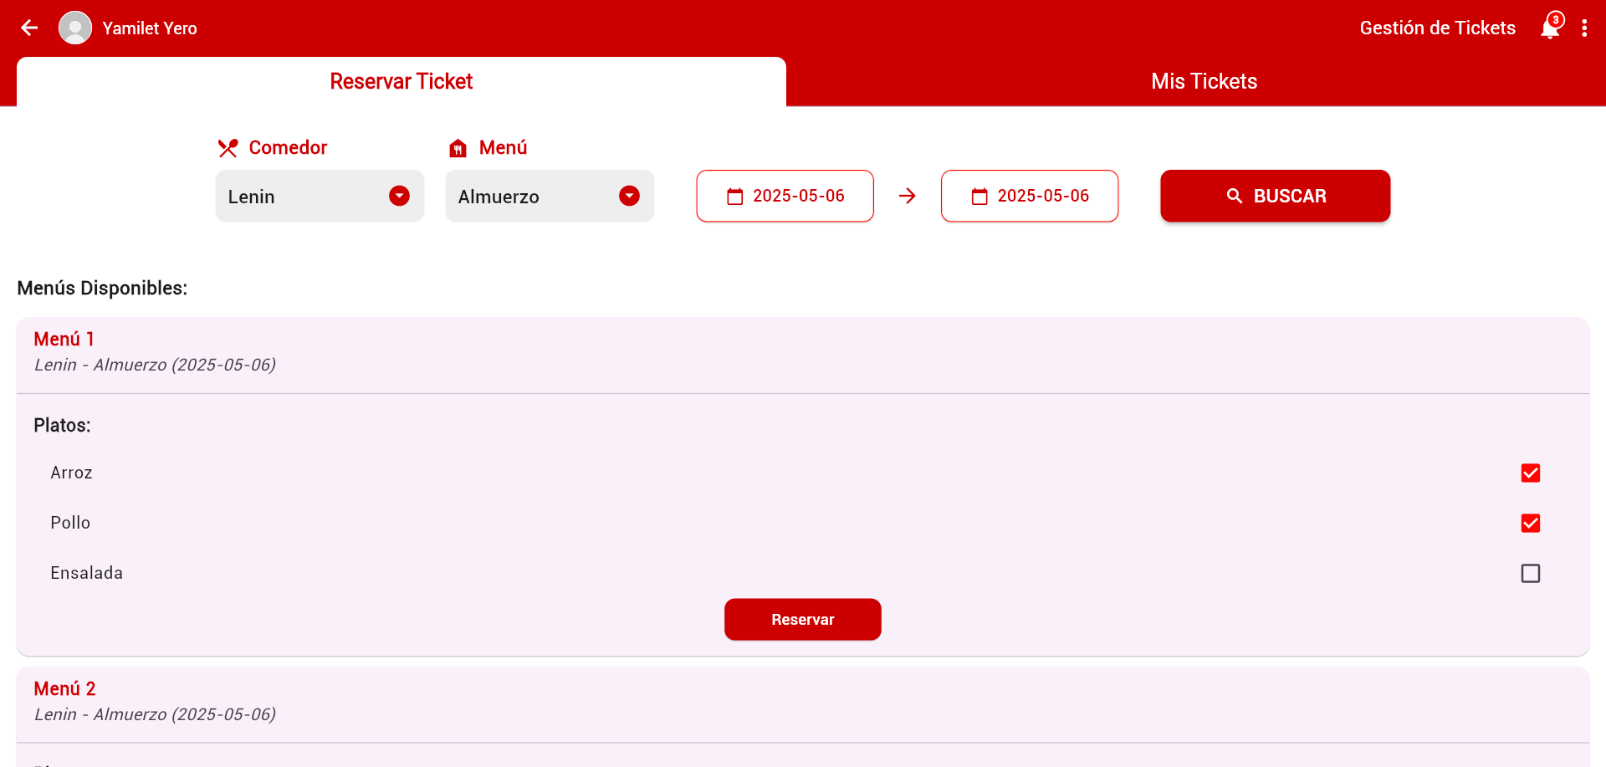
CONCEPCIÓN DEL SISTEMA
Gestionar Tickets
Notes:
En el caso de la gestión de DNA si se desea agregar un nuevo diagnostico se presiona el botón “Insertar DNA”, una vez introducido los datos necesarios y registrado el nuevo diagnostico, se mostrará en la tabla. Ademas muestra las opciones “Editar” y “Eliminar”

Slide 23
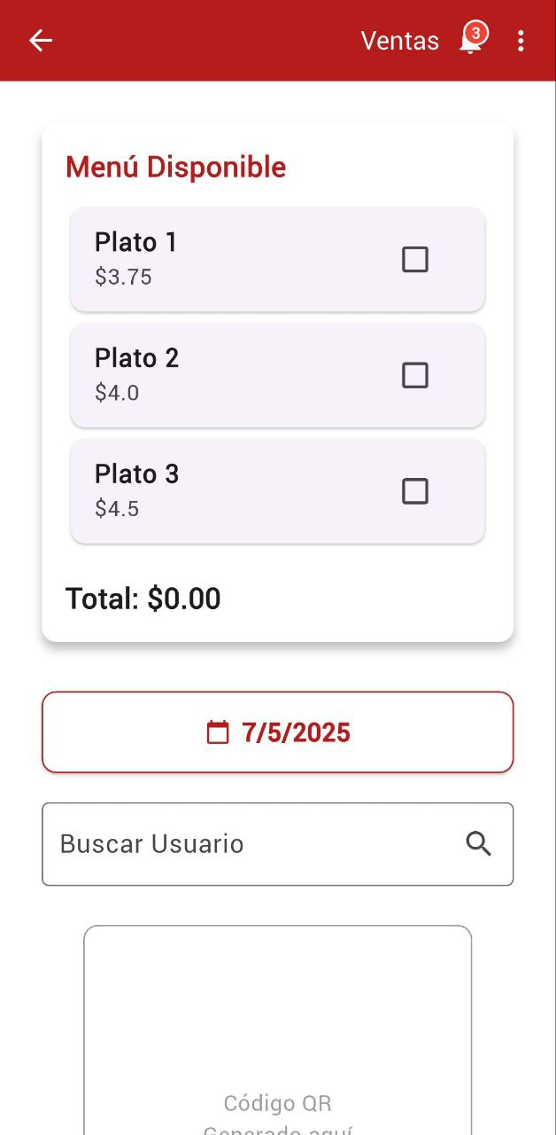
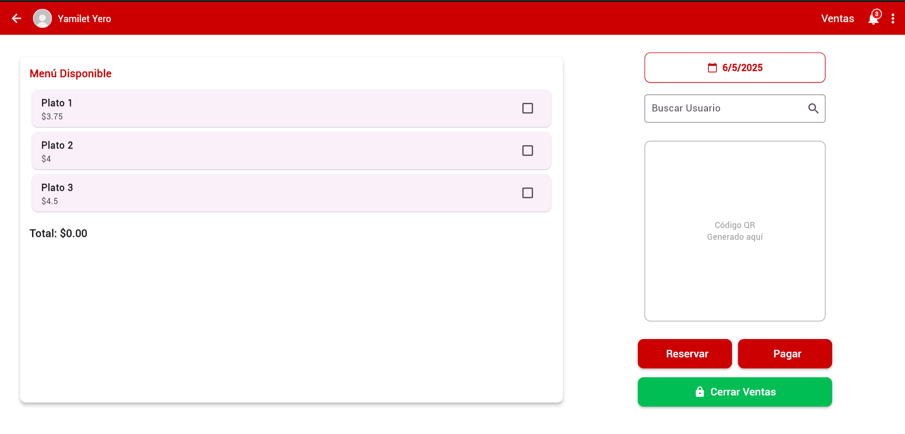
CONCEPCIÓN DEL SISTEMA
Gestionar Ventas
Notes:
En el caso de la gestión de DNA si se desea agregar un nuevo diagnostico se presiona el botón “Insertar DNA”, una vez introducido los datos necesarios y registrado el nuevo diagnostico, se mostrará en la tabla. Ademas muestra las opciones “Editar” y “Eliminar”

Slide 24
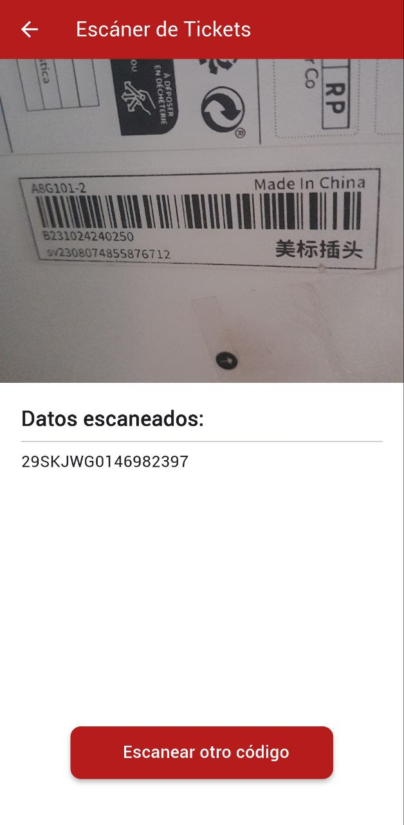
CONCEPCIÓN DEL SISTEMA
Gestionar Ventas (Acceso al Comedor)
Lector del código QR generado al reservar o pagar el ticket.
Notes:
En el caso de la gestión de DNA si se desea agregar un nuevo diagnostico se presiona el botón “Insertar DNA”, una vez introducido los datos necesarios y registrado el nuevo diagnostico, se mostrará en la tabla. Ademas muestra las opciones “Editar” y “Eliminar”

Slide 25
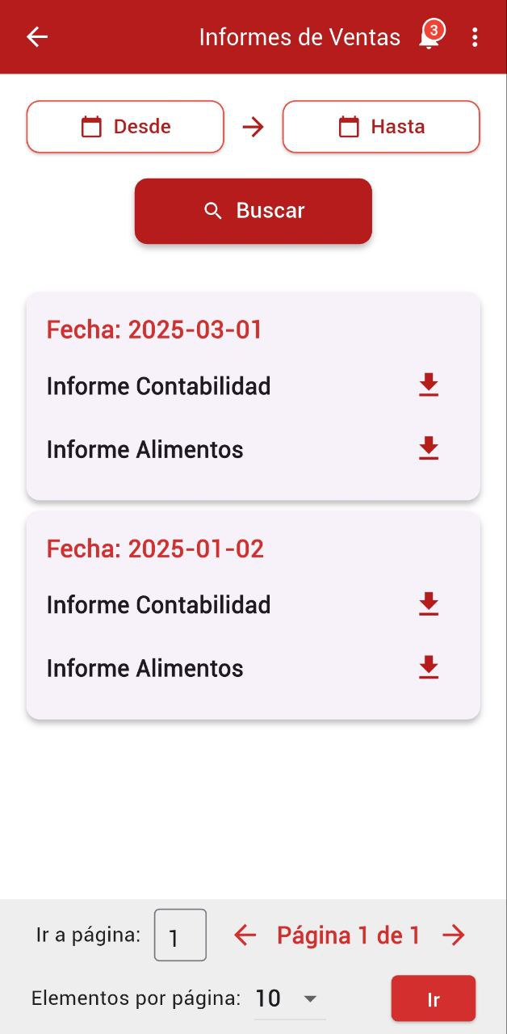
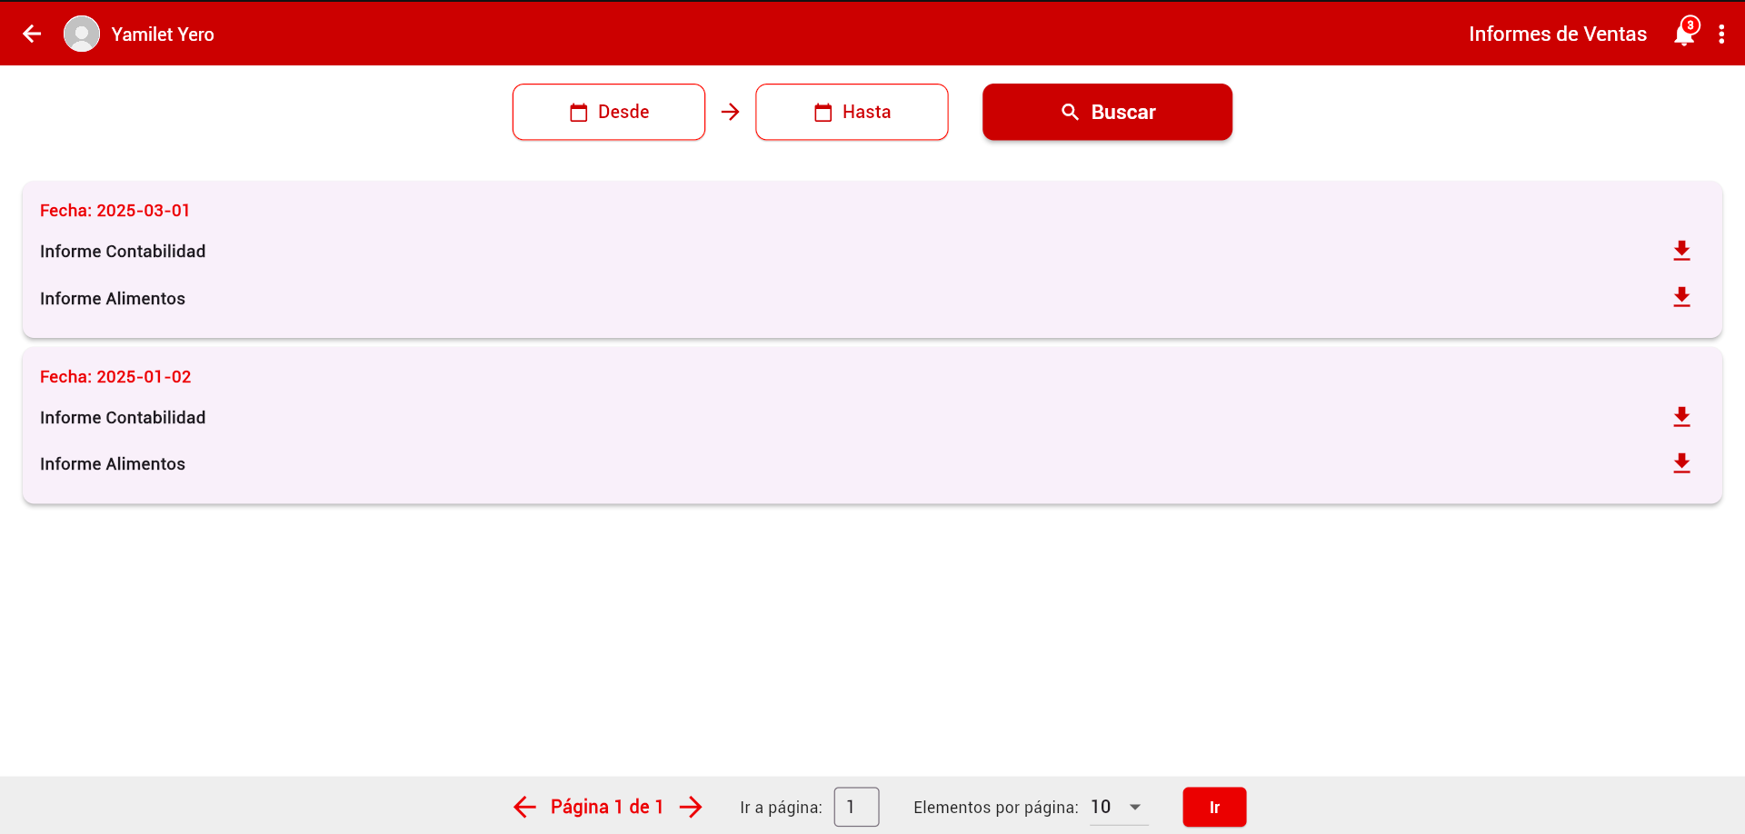
CONCEPCIÓN DEL SISTEMA
Gestionar Ventas (Informes de Ventas)
Notes:
En el caso de la gestión de DNA si se desea agregar un nuevo diagnostico se presiona el botón “Insertar DNA”, una vez introducido los datos necesarios y registrado el nuevo diagnostico, se mostrará en la tabla. Ademas muestra las opciones “Editar” y “Eliminar”

Slide 26




DISTRIBUCIÓN FÍSICA DEL SISTEMA
SERVIDOR
CLIENTE
CLIENTE
IMPRESORA

Slide 27
Universidad de Las Tunas
Facultad de Ciencias Técnicas y Agropecuarias
Sistema de gestión de menú en los Comedores de la Universidad de Las Tunas
Trabajo de diploma en opción al título de Ingeniero Informático.
Autora:
Yamilet Yero Hechavarría
Tutor:
Ing. Annalie González Rodríguez

